Slide 1
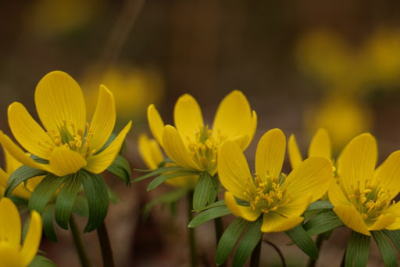
PROLJETNICE
OPIŠI I IMENUJ SVAKI CVIJET I PROVJERI KOLIKO IH MOŽEŠ PREPOZNATI.
ŽELIM TI DOBRU ZABAVU ☺

Slide 2
OVA PROLJETNICA ZOVE SE…
NARCISA ILI SUNOVRAT ☺

Slide 3
OVA PROLJETNICA ZOVE SE…
KOCKAVICA ☺

Slide 4
OVA PROLJETNICA ZOVE SE….
VISIBABA ☺

Slide 5
OVA PROLJETNICA ZOVE SE…
PUZAVI ŽABNJAK ☺

Slide 6
OVA PROLJETNICA ZOVE SE…
PASJI ZUB ☺

Slide 7
OVA PROLJETNICA ZOVE SE…
JAGLAC ☺

Slide 8
OVA PROLJETNICA ZOVE SE….
JETRENKA ☺

Slide 9
OVA PROLJETNICA ZOVE SE….
KUKURJEK ☺

Slide 10
OVA PROLJETNICA ZOVE SE….
ŠAFRAN ☺

Slide 11
OVA PROLJETNICA ZOVE SE….
PROLJETNI DRIJEMOVAC ☺

Slide 12
OVA PROLJETNICA ZOVE SE…
ŠUPALJKA ☺

Slide 13
OVA PROLJETNICA ZOVE SE…
PLUĆNJAK ☺

Slide 14
OVA PROLJETNICA ZOVE SE…
LJUBIČICA ☺

Slide 15
DRAGA DJECO,
NADAM SE DA STE PONOVILI I NAUČILI NEŠTO NOVO.
PREDLAŽEM VAM DA PROLJETNICU KOJA VAM
SE NAJVIŠE SVIDJELA NACRTATE BOJICAMA.
MOŽETE NAM SLIKATI TE POSLATI SVOJ CRTEŽ
KOJI ĆEMO RADO OBJAVITI NA NAŠOJ WEB
STRANICI.
CRTEŽE MOŽETE POSLATI NA MAIL: novi.vrtic.samobor@gmail.com
(NA CRTEŽ NAPIŠITE SAMO IME, RADI ZAŠTITE OSOBNIH PODATAKA)

